Slide 1
Réunion AquiFR
Les applications opérationnelles temps réel sont alimentées par les observations disponibles en temps réel, soit pour les précipitations environ 3 fois moins que celles disponibles pour les réanalyses
Il y a des erreurs récurrentes à ces applications dégradées
Il faut quantifier ces erreurs qui devront idéalement être corrigée par l’assimilation de données
1er étape: quantifier ces erreurs: on compare les applications opérationnelles et réanalyse de SIM sur plusieurs années (fichiers transmis par Fabienne R.)

Slide 2
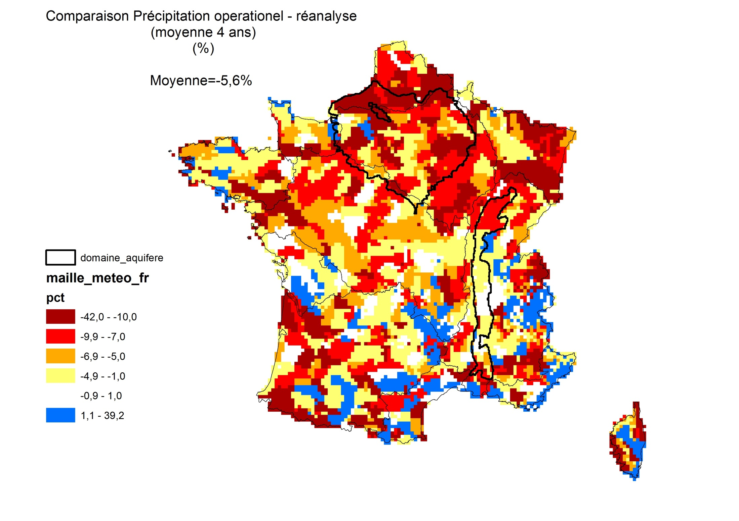
Quelques éléments de comparaison des chaînes Oper et Réanalyse

Slide 3
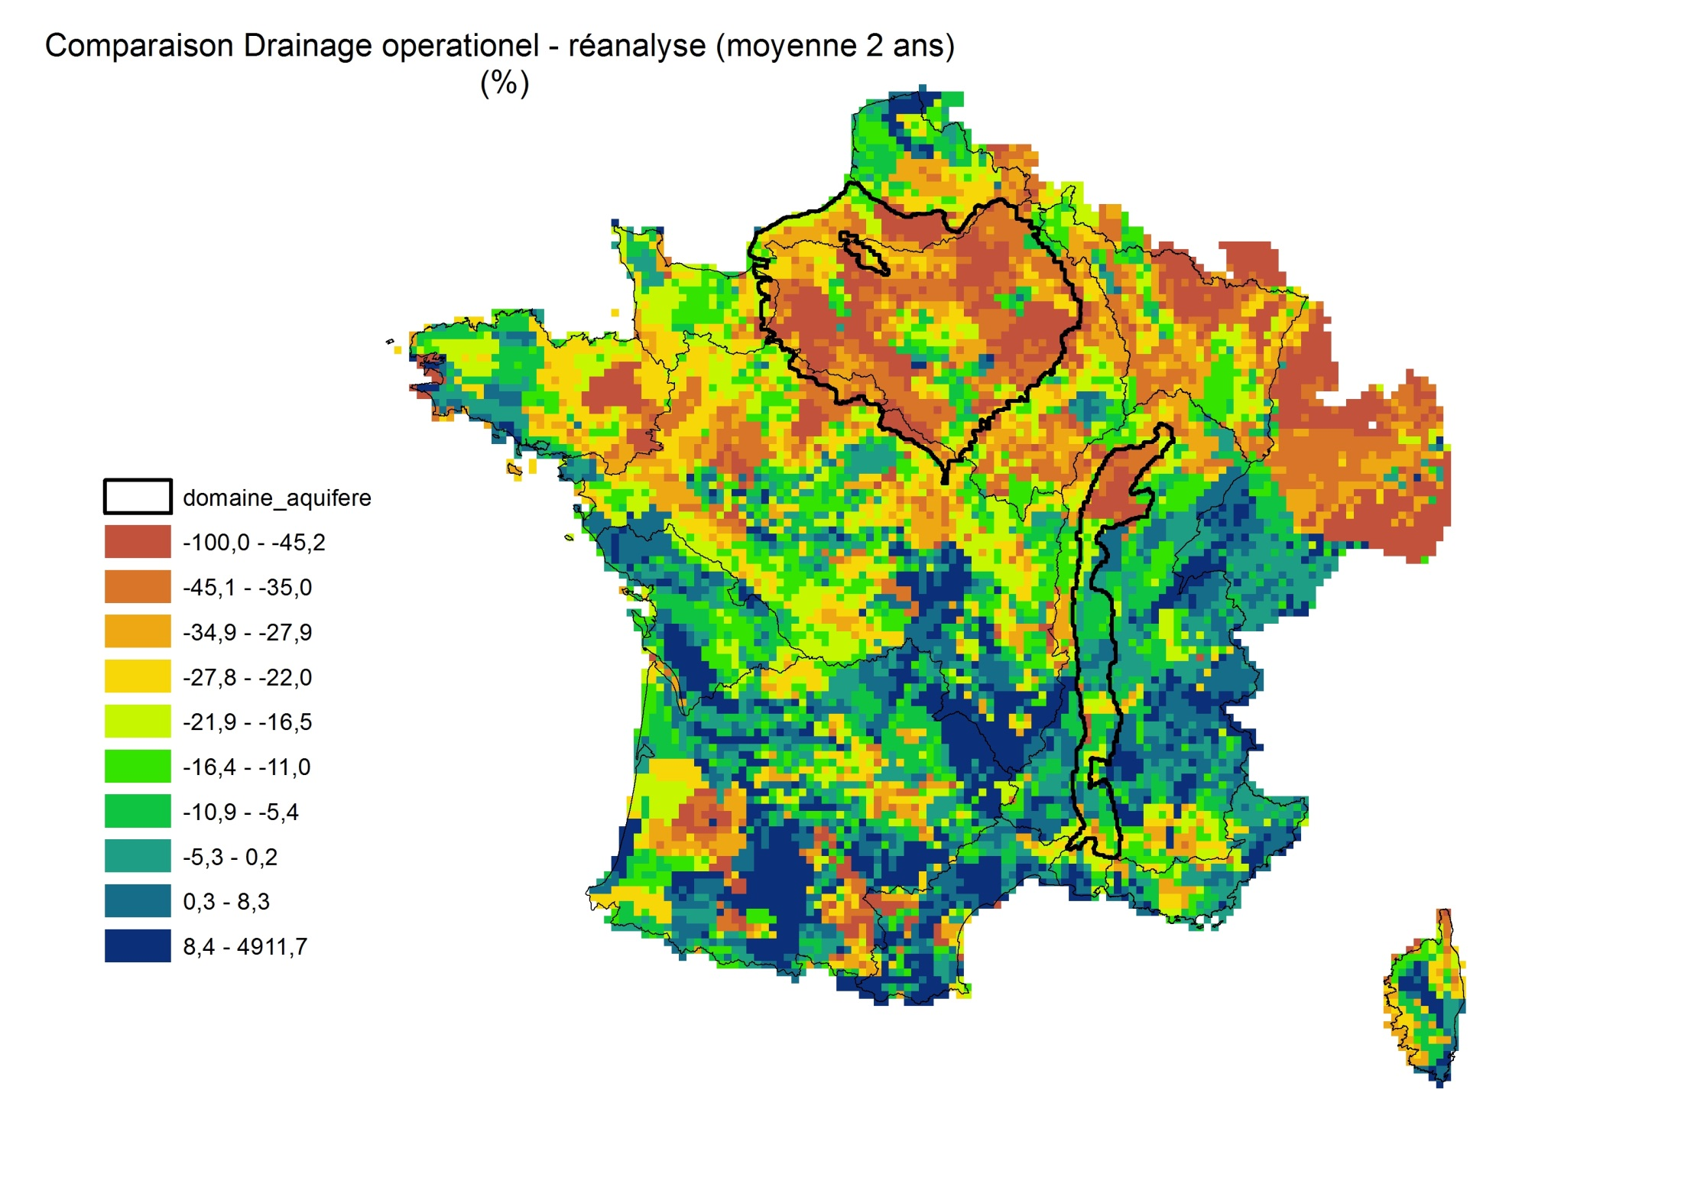
Quelques éléments de comparaison des chaînes Oper et Réanalyse

Slide 4
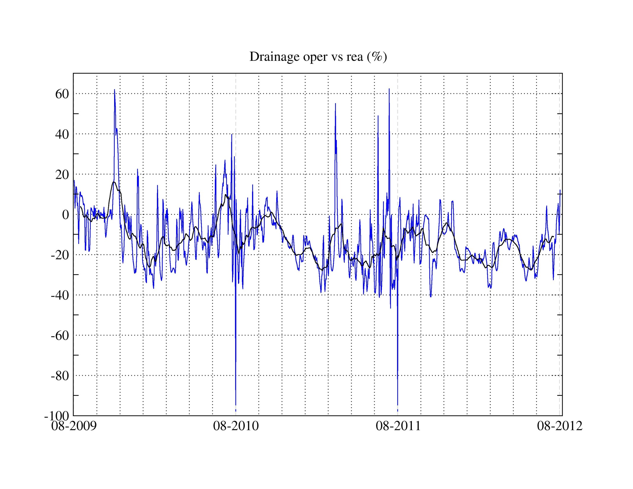
Quelques éléments de comparaison des chaînes Oper et Réanalyse

Slide 5
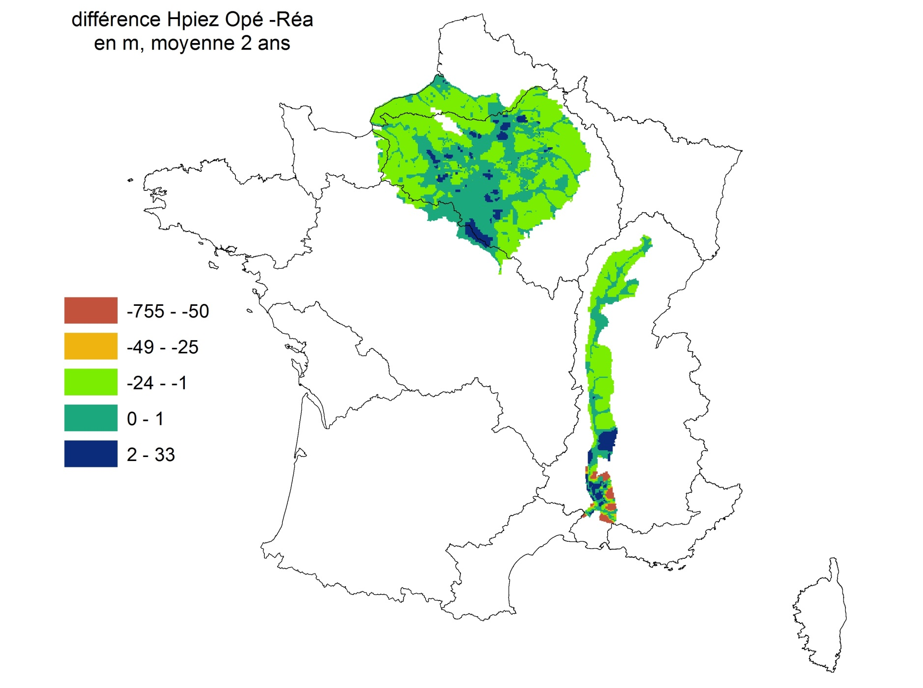
Quelques éléments de comparaison des chaînes Oper et Réanalyse

Slide 6
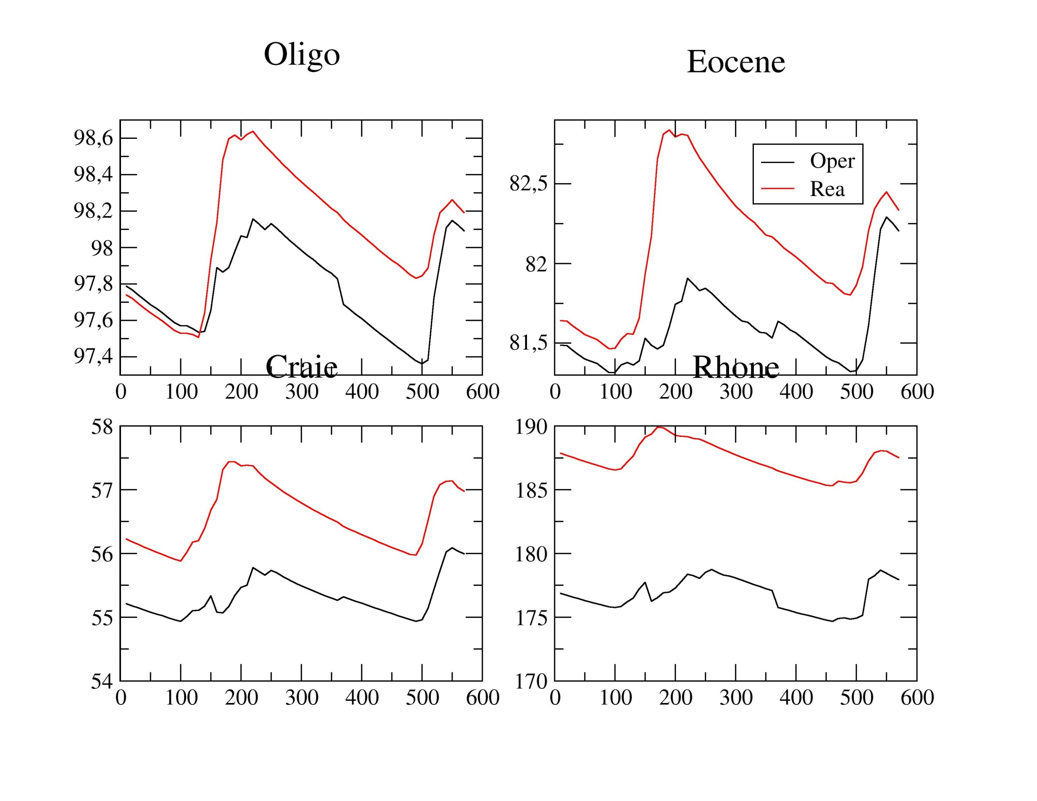
Quelques éléments de comparaison des chaînes Oper et Réanalyse

Slide 7
initialisation
Piézo
T00
T0+10
T0+20
T0+30
T0+40
temps

Slide 8
Suivi temps réel
Piézo
T00
T0+10
T0+20
T0+30
T0+40
temps

Slide 9
Réalisation d’une réanalyse (avec 1 mois de délais)
Piézo
T00
T0+10
T0+20
T0+30
T0+40
temps

Slide 10
Estimation d’un nouvel état initial
1. prolongation de la réanalyse jusqu’au jour j
Piézo
T00
T0+10
T0+20
T0+30
T0+40
temps

Slide 11
Estimation d’un nouvel état initial
1. prolongation de la réanalyse jusqu’au jour j
2. Détermination de l’état initial
Piézo
T00
T0+10
T0+20
T0+30
T0+40
temps

Slide 12
Nouvelle estimation temps réel
Piézo
T00
T0+10
T0+20
T0+30
T0+40
temps

Slide 13
Nouvelle réanalyse
Piézo
T00
T0+10
T0+20
T0+30
T0+40
temps

Slide 14
Nouvelle prolongation jusqu’au jour courant
Piézo
T00
T0+10
T0+20
T0+30
T0+40
temps

Slide 15
Ecart sur la piézo: a priori discontinu ?
Piézo
T00
T0+10
T0+20
T0+30
T0+40
temps

Slide 16
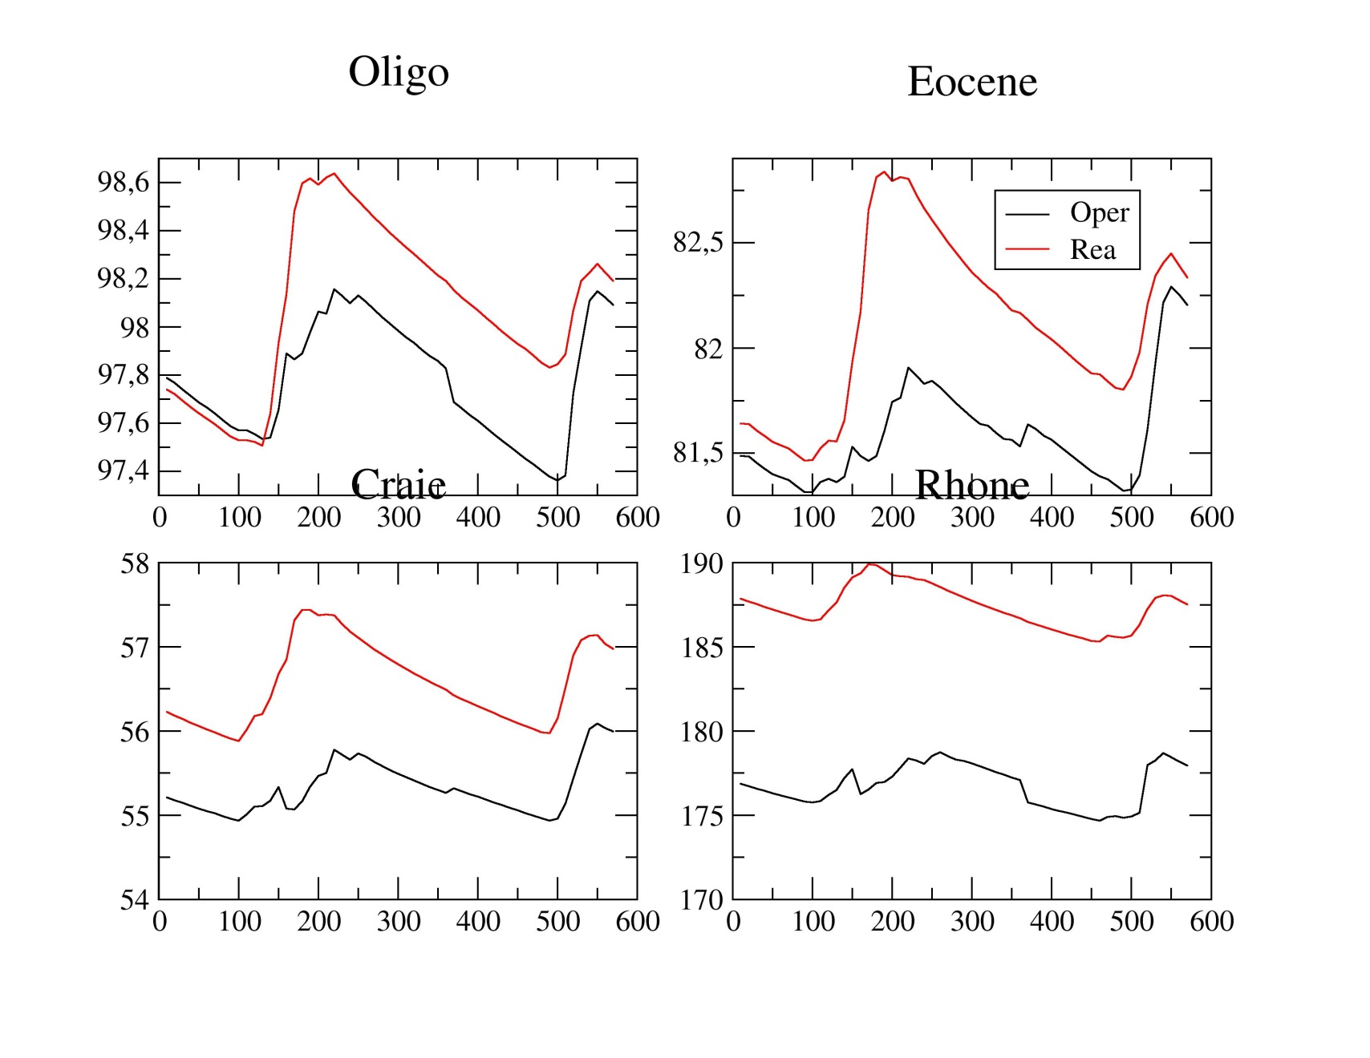
Discontinuité faible, et pas dans le bon sens
écart important….

